Slide 1
Java库中的设计模式

Slide 2
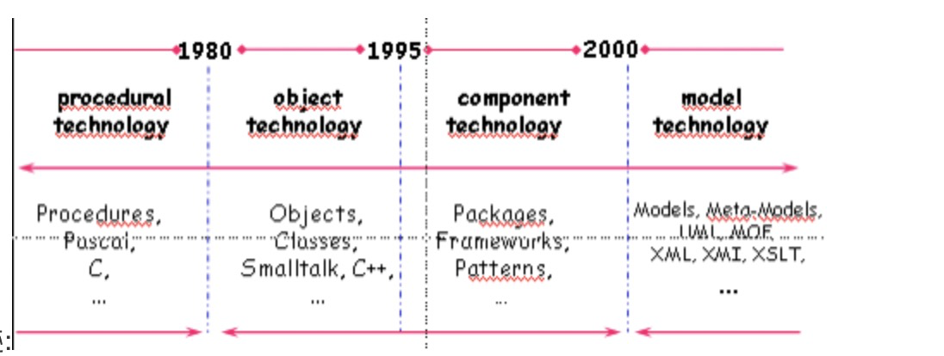

Slide 3
分类与地位
实现模式
设计模式
企业应用模式
J2EE模式
云计算模式
并发模式
容器设计模式( Design Patterns for Container-based Distributed Systems)

Slide 4
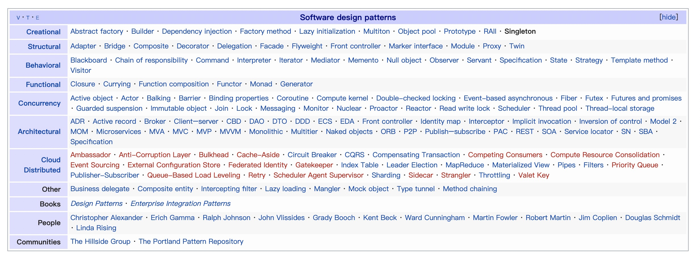

Slide 5
设计模式特点
1 总是将变化的事物和不变的事物分离开。
2 可复用面向对象软件的基础。
3 基于接口的复用，代码重载的方案。
4 委派，继承是基础技术。

Slide 6
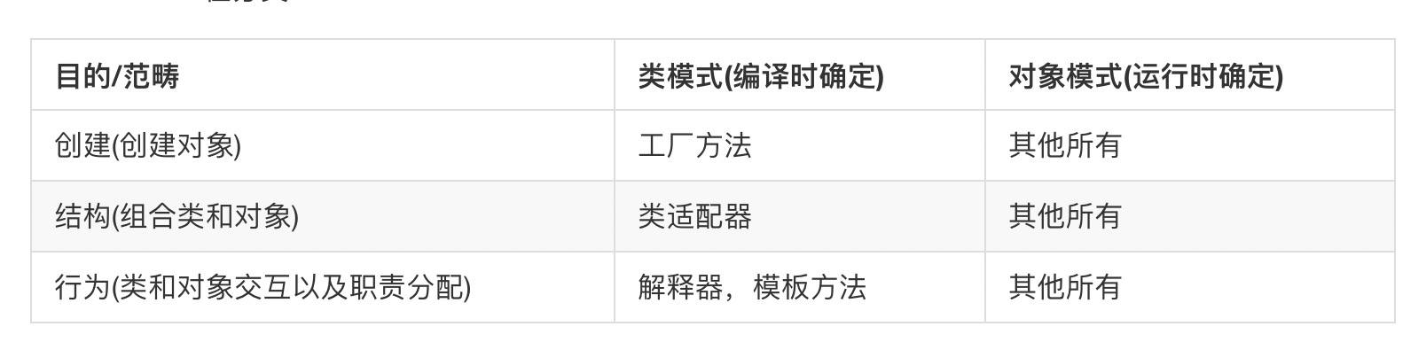
设计模式分类
分类维度：目的和范畴
其他维度：模式类别，问题类别(分布式系统,交互式系统,可适应系统,资源管理,通信)

Slide 7
创建型(Creational)
Singleton 单例 - 确保对象唯一性
java.lang.Runtime#getRuntime()
java.awt.Desktop#getDesktop()
java.lang.System#getSecurityManager()

Slide 8
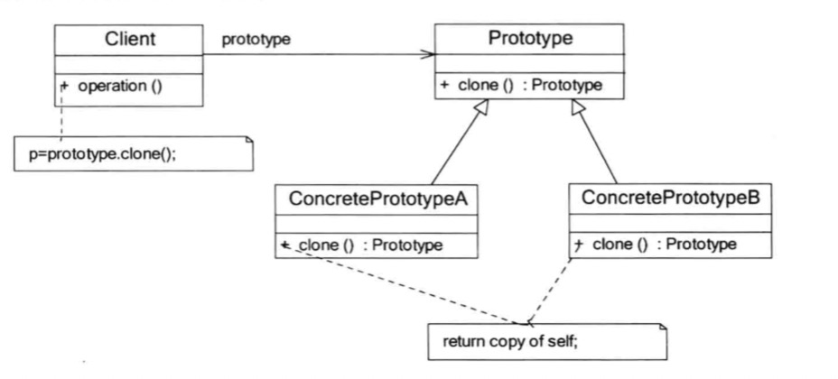
Prototype-对象的克隆
java.lang.Object#clone()

Slide 9
Factory method-多态工厂实现
java.util.Calendar#getInstance() 1658
java.util.ResourceBundle#getBundle()
java.text.NumberFormat#getInstance() 869
java.nio.charset.Charset#forName()
java.net.URLStreamHandlerFactory#createURLStreamHandler
java.util.EnumSet#of()
javax.xml.bind.JAXBContext#createMarshaller()

Slide 10
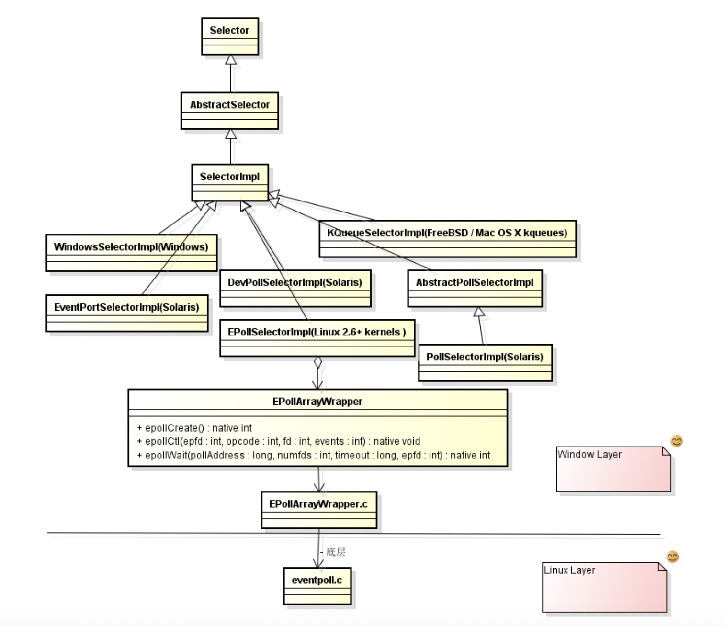

Slide 11
Builder-复杂对象的组装与创建
java.lang.StringBuilder#append()
java.lang.StringBuffer#append()
java.nio.ByteBuffer#put() (CharBuffer, ShortBuffer, IntBuffer, LongBuffer, FloatBuffer,DoubleBuffer)
javax.swing.GroupLayout.Group#addComponent()
java.lang.Appendable的所有实现类
java.util.stream.Stream.Builder

Slide 12
Abstract Factory-产品族创建
javax.xml.parsers.DocumentBuilderFactory#newInstance()
javax.xml.transform.TransformerFactory#newInstance()
javax.xml.xpath.XPathFactory#newInstance()
dom4j

Slide 13
结构型Structural patterns
Adapter -不兼容结构协调
java.util.Arrays#asList()
java.util.Collections#list()
java.util.Collections#enumeration()
java.io.InputStreamReader(InputStream) java.io.OutputStreamWriter(OutputStream)
ContainerAdapter，ComponentAdapter，FocusAdapter

Slide 14
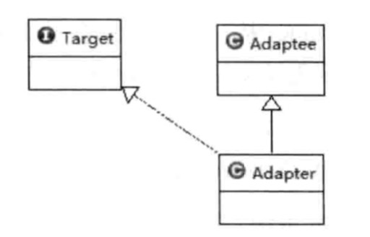
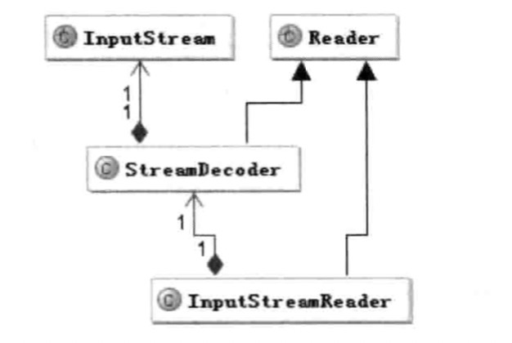
1 装饰器：一流多用。包装作用。
2 适配器：兼容类库。字节流当做字符流使用。

Slide 15
Composite- 树形结构处理
java.awt.Container#add(Component)

Slide 16
Decorator - 扩展系统功能
java.io.InputStream, OutputStream, Reader and Writer
java.util.Collections, the checkedXXX(), synchronizedXXX() and unmodifiableXXX() .
javax.servlet.http.HttpServletRequestWrapper and HttpServletResponseWrapper

Slide 17
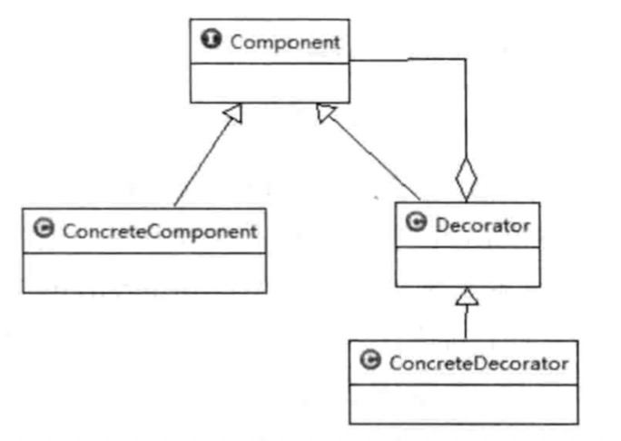
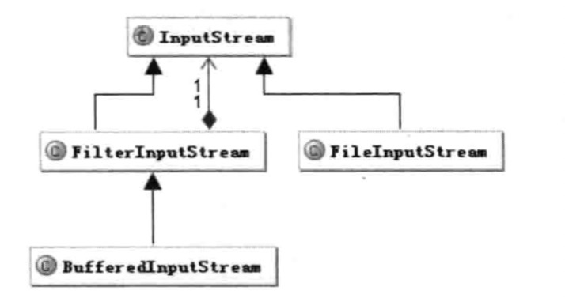

Slide 18
Facade - 提供统一入口
javax.faces.context.ExternalContext (ServletContext, HttpSession, HttpServletRequest, HttpServletResponse)
javax.script.ScriptEngine

Slide 19
Flyweight - 实现对象复用
java.lang.Integer#valueOf(int) (Boolean, Byte, Character, Short, Long and BigDecimal)

Slide 20
Proxy - 对象的间接访问
java.lang.reflect.Proxy

Slide 21
行为模式Behavioral
Chain of responsibility - 请求的链式处理
java.util.logging.Logger#log() 719
javax.servlet.Filter#doFilter()
try catch
创建不同类型的记录器，赋予它们不同的错误级别，并在每个记录器中设置下一个记录器，每个记录器中的下一个记录器代表的是链的一部分

Slide 22
Command 请求发送者和接受者解耦
java.lang.Runnable 实现类
javax.swing.Action 实现类
Executor.execute

Slide 23
Interpreter 解释器
java.util.Pattern
java.text.Normalizer
java.text.Format子类
Javac

Slide 24
Iterator 遍历聚合对象中的元素
java.util.Iterator
java.util.Scanner
java.util.Enumeration实现类

Slide 25
Mediator 协调多个对象交互
java.util.Timer.scheduleXXX()
java.util.concurrent.Executor#execute()
java.util.concurrent.ExecutorService.invokeXXX() submit()
java.util.concurrent.ScheduledExecutorService.scheduleXXX()
java.lang.reflect.Method#invoke()

Slide 26
Memento 备忘录模式
java.util.Date.setXXX
java.io.Serializable实现类

Slide 27
Observer - 对象间联动
java.util.Observer/java.util.Observable
java.util.EventListener实现类
javax.servlet.http.HttpSessionBindingListener
javax.servlet.http.HttpSessionAttributeListener

Slide 28
Strategy 策略模式
java.util.Comparator#compare()
Collections#sort().

Slide 29
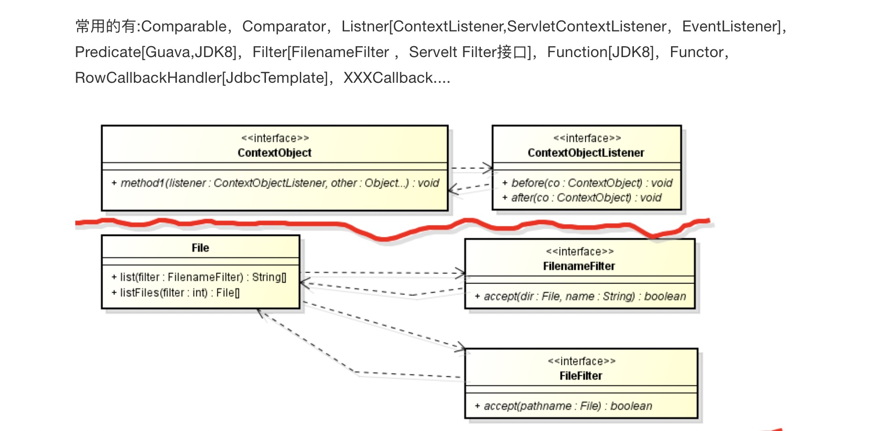

Slide 30
Template method 定义基本框架
java.io.InputStream, java.io.OutputStream, java.io.Reader and java.io.Writer.
java.util.AbstractList, java.util.AbstractSet,java.util.AbstractMap.

Slide 31
Visitor
javax.lang.model.element.AnnotationValue and AnnotationValueVisitor
javax.lang.model.element.Element and ElementVisitor
javax.lang.model.type.TypeMirror and TypeVisitor
java.nio.file.FileVisitor and SimpleFileVisitor
javax.faces.component.visit.VisitContext and VisitCallback

Slide 32
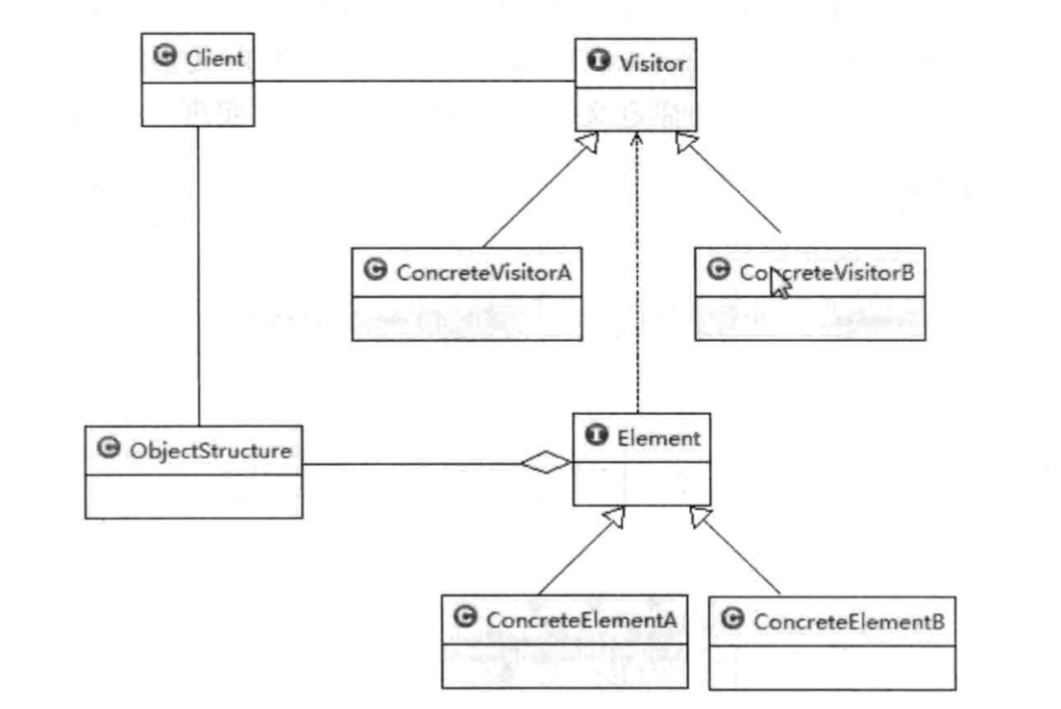

Slide 33
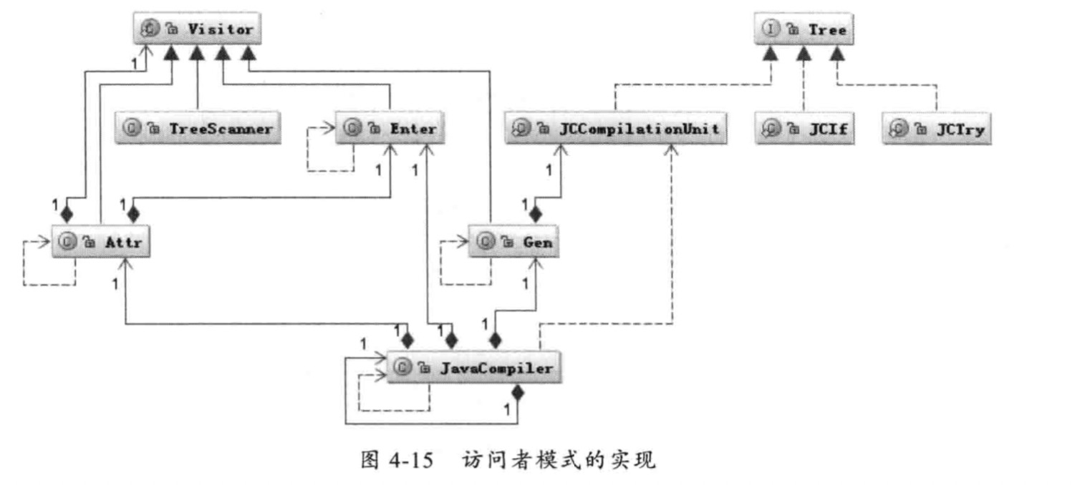

Slide 34
